Slide 1
撒母耳记人物
——更多认识神
 | 主要人物 | 读经难题
第一部分 | 撒母耳本人 哈拿：撒母耳的母亲 以利：撒母耳的师傅 | 撒母耳是祭司吗？ 忠心的祭司是谁？
第二部分 | 扫罗：撒母耳膏的第一个王 大卫：撒母耳膏的第二个王 | 现在还有掣签/拈阄吗？ 为什么神要剿灭亚玛力人？
2.：

Slide 2
撒母耳记作者是谁？是撒母耳吗？
原本是一卷书
主前2～3世纪由希伯来原文翻译为希腊文(七十士译本)
王国史一
王国史二
1 撒母耳记上 25 31
1 撒母耳记下 24
第16世纪希伯来文圣经效仿以此分卷
1～24章作者：撒母耳
来源自犹太法典《他勒目》Talmud，搜集和记载犹太人律法和古遗传的法典。
25章之后作者：拿单&迦得后补写
【代上 29:29】大卫王始终的事，都写在先见撒母耳的书上和先知拿单并先见迦得的书上。
撒母耳亡
1.撒母耳本人；
2.哈拿：撒母耳的母亲
3.以利：撒母耳的师傅
4.扫罗：撒母耳膏的第一个王
5.大卫：撒母耳膏的第二个王
书卷中的主要人物都与撒母耳密切相关

Slide 3
人物1：撒母耳
抛砖引玉--更多认识神
【撒上 7:15】撒母耳平生作以色列的士师。
神的属性？
审判
大卫老迈
母亲哈拿不孕
扫罗死
听祷告
圣洁
代行部分祭司职分
祭司以利
守约
大能
权能
士师
扫 罗 王 朝
安邦定国
列王纪
童年
少年
成 年
老年
大 卫 王 朝
绝不食言
历代志
断奶/3岁
神喜爱他
先知
公义
家族之乱
膏扫罗
大 卫 逃 亡
膏大卫
1割扫罗袍
2取扫罗枪
撒母耳记下
【撒上 8:7】耶和华对撒母耳说:“百姓向你说的一切话,你只管依从,因为他们不是厌弃你,乃是厌弃我,不要我作他们的王。
慈爱
鉴察人心
【撒上 2:26】孩子撒母耳渐渐长大,耶和华与人越发喜爱他。
撒母耳记上
无所不知
【撒上 8:1】撒母耳年纪老迈,就立他儿子作以色列的士师。
【撒上 8:2】长子名叫约珥,次子名叫亚比亚,他们在别是巴作士师。
【撒上 8:3】他儿子不行他的道，贪图财利,收受贿赂,屈枉正直。
信实
【撒上 3:19】撒母耳长大了,耶和华与他同在,使他所说的话,一句都不落空。
【撒上 3:20】从但到别是巴所有的以色列人,都知道耶和华立撒母耳为先知。
【撒上 8:5】对他说:你年纪老迈了你,儿子不行你的道。现在求你为我们立一个王治理我们像,列国一样。

Slide 4
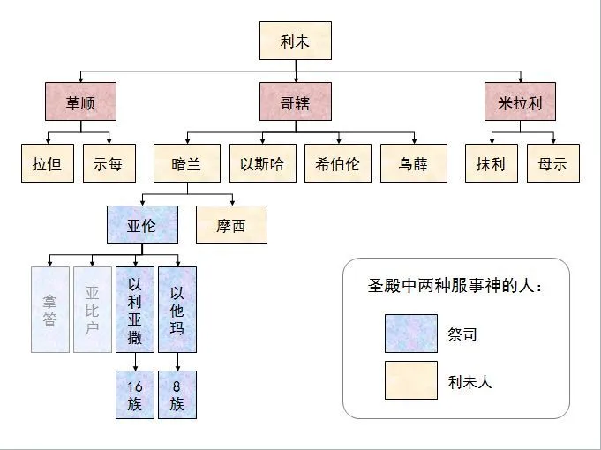
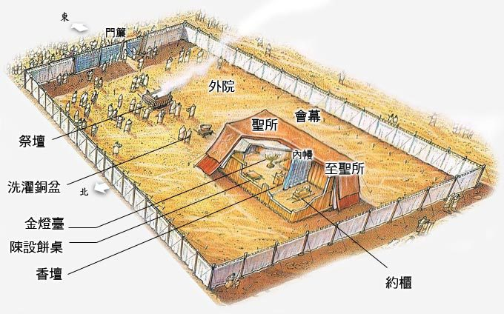
探讨1：撒母耳是祭司吗？
【民 8:19】 我从以色列人中，将利未人当作赏赐给亚伦和他的儿子，在会幕中办以色列人的事，又为以色列人赎罪，免得他们挨近圣所，有灾殃临到他们中间。
先知 士师 祭司 ？
利未人
祭司
大祭司
祭司职分专由亚伦子孙世袭

Slide 5
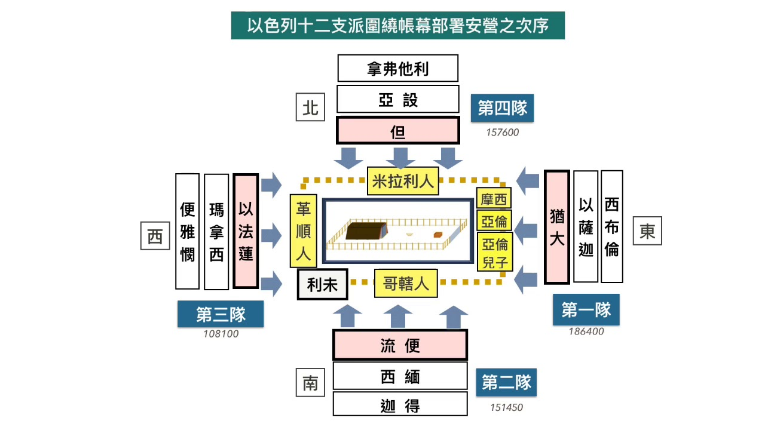
探讨1：撒母耳是祭司吗？
先知 士师 祭司 ？
祭司职分专由亚伦子孙世袭

Slide 6
探讨1：撒母耳是祭司吗？
撒母耳是利未人
身份：利未人+拿细耳人
职分：先知+士师+献祭
先知 士师 祭司 ？
终生做拿细耳人
【代上 6:34】哥辖的子孙中有歌唱的希幔。希幔是约珥的儿子;约珥是撒母耳的儿子;撒母耳是以利加拿的儿子;以利加拿是耶罗罕的儿子;耶罗罕是以列的儿子;以列是陀亚的儿子;
【代上 6:35】陀亚是苏弗的儿子;苏弗是以利加拿的儿子;以利加拿是玛哈的儿子;玛哈是亚玛赛的儿子;
【代上 6:36】亚玛赛是以利加拿的儿子；以利加拿是约珥的儿子;约珥是亚撒利雅的儿子;亚撒利雅是西番雅的儿子；
【代上 6:37】西番雅是他哈的儿子；他哈是亚惜的儿子；亚惜是以比雅撒的儿子；以比雅撒是可拉的儿子；
【代上 6:38】可拉是以斯哈的儿子；以斯哈是哥辖的儿子；哥辖是利未的儿子；利未是以色列的儿子。
撒母耳
约 珥
希幔
祭司职分专由亚伦子孙世袭
【撒上 1:11】许愿说：“万军之耶和华啊,你若垂顾婢女的苦情,眷念不忘婢女,赐我一个儿子,我必使他终身归与耶和华,不用剃头刀剃他的头。”

Slide 7
探讨1：
撒母耳是祭司吗？
撒母耳可以献祭 = 撒母耳是祭司 ？
是不是只有祭司才可以献祭 ？
观察：
神是守约不变的神
1. 神规定献祭是祭司的专门职分；
2. 神又曾吩咐士师和先知献祭；
创世记中，该隐，亚伯，挪亚，亚伯拉罕，雅各等都有自行献祭。在出埃及后，摩西颁布律法才建立献祭制度，由祭司及利未人负责圣职。祭司制度起始于西奈山立约之后。
【出 28:1】 “你要从以色列人中，使你的哥哥亚伦和他的儿子拿答、亚比户、以利亚撒、以他玛一同就近你，给我供祭司的职分。
圣洁神的圣所，只能由分别为圣的祭司在会幕/圣殿献祭。
士师和先知的献祭，均不曾在会幕之内。
例外2：先知以利亚献祭
1个人大战450个巴力的先知
例外1：神吩咐士师基甸献祭
【王上 18:36～37】到了献晚祭的时候，先知以利亚近前来，说:“亚伯拉罕、以撒、以色列的神，耶和华啊，求你今日使人知道你是以色列的神，也知道我是你的仆人，又是奉你的命行这一切事。耶和华啊，求你应允我，应允我！使这民知道你耶和华是神，又知道是你叫这民的心回转。”
【王上 18:38~39】于是，耶和华降下火来，烧尽燔祭、木柴、石头、尘土，又烧干沟里的水。众民看见了，就俯伏在地，说：“耶和华是神！耶和华是神！”
3. 经文中没有表达撒母耳是祭司的文字，并他的献祭也都在会幕之外。
【士 6:25】当那夜，耶和华吩咐基甸说：“你取你父亲的牛来，就是（或作“和”）那七岁的第二只牛，并拆毁你父亲为巴力所筑的坛，砍下坛旁的木偶。
【士 6:26】在这磐石上，整整齐齐地为耶和华你的神筑一座坛，将第二只牛献为燔祭，用你所砍下的木偶作柴。”
结论：撒母耳是：
先知，士师
利未族拿细耳人
没有祭司身份，有资格在会幕之外献祭。

Slide 8
人物2：以利
【撒上 2:30】因此,耶和华以色列的神说:“我曾说,你和你父家必永远行在我面前;现在我却说,决不容你们这样行。因为
尊重我的,我必重看他；藐视我的,他必被轻视。
自我警醒：勿做晚节不保的以利
受洗不是保险箱 ！
大而可畏
对我们的警示？
灵修,与神相交
【撒上 2:29b】尊重你的儿子过于尊重我，将我民以色列所献美好的祭物肥己呢？
渴慕神
敬畏神
【撒上 3:1b】当那些日子,耶和华的言语稀少,不常有默示。
以利做大祭司两个儿子做祭司
大祭司+士师
灵性迟钝
儿子悖逆，父之过
被神废弃
【撒上 4:18b】以利作以色列的士师四十年
聆听神
【撒上 3:8】耶和华第三次呼唤撒母耳。撒母耳起来,到以利那里,说: “你又呼唤我,我在这里。”以利才明白是耶和华呼唤童子。
【撒上 2:34】你的两个儿子何弗尼、非尼哈所遭遇的事可作你的证据：他们二人必一日同死。
【撒上 2:35】我要为自己立一个忠心的祭司,他必照我的心意而行。我要为他建立坚固的家,他必永远行在我的受膏者面前。
【撒上 2:12】以利的两个儿子是恶人,不认识耶和华。
【撒上 2:17】如此,这二少年人的罪在耶和华面前甚重了,因为他们藐视耶和华的祭物。
【撒上 2:22】以利年甚老迈,他两个儿子待以色列众人的事,又听见他们与会幕门前伺候的妇人苟合。
【撒上 4:18a】他一提神的约柜,以利就从他的位上往后跌倒,在门旁折断颈项而死,...
【撒上 4:4】于是百姓打发人到示罗,从那里将坐在二基路伯上万军之耶和华的约柜抬来。以利的两个儿子何弗尼、非尼哈与神的约柜同来。

Slide 9
探讨2：忠心的祭司是谁？
神的属性？
是撒母耳吗？
权能 智慧
亚伦
绝不食言
扫罗王追杀大卫的期间,祭司亚希米勒接待大卫,给他食物和当年缴获巨人歌利亚的刀。因此扫罗杀了亚希米勒全家,屠杀祭司85人，只有一个儿子亚比亚他逃到大卫那里（参撒上22:10～20）,大卫立亚比亚他作大祭司（参撒上30:7～8）。
拿答
亚比户
以利亚撒
以他玛
献凡火被击杀(民3:4)
神是守约不变的神
审判
以利
鉴察人心
何弗尼
非尼哈
忠心的祭司：撒督的子孙
【结 44:15】 “以色列人走迷离开我的时候，祭司利未人撒督的子孙，仍看守我的圣所。他们必亲近我，侍奉我，并且侍立在我面前，将脂油与血献给我。这是主耶和华说的。
【结 44:16】 他们必进入我的圣所，就近我的桌前侍奉我，守我所吩咐的。
撒督
约柜被掳日同死
【撒上 14:3】在那里有亚希突的儿子亚希亚,穿着以弗得。
【撒上 2:35】我要为自己立一个忠心的祭司,他必照我的心意而行。我要为他建立坚固的家,他必永远行在我的受膏者面前。
亚希突
撒上22:9
撒上14:18
亚希亚
亚希米勒
因支持亚多尼雅夺位被革职
亚比亚他
【结 48:11】 这地要归与撒督的子孙中成为圣的祭司，就是那守我所吩咐的。当以色列人走迷的时候，他们不像那些利未人走迷了。
【王上 2:35】王就立耶何耶大的儿子比拿雅作元帅，代替约押，又使祭司撒督代替亚比亚他。
【王上 2:27】所罗门就革除亚比亚他,不许他作耶和华的祭司。这样,便应验耶和华在示罗论以利家所说的话。

Slide 10
人物3：哈拿
神的属性？
问题：同情哈拿，总感觉不够完美？
【撒上 2:21】耶和华眷顾哈拿，她就怀孕生了三个儿子，两个女儿。那孩子撒母耳，在耶和华面前渐渐长大。
掌管生命的神
听祷告的神
怜悯
丈夫以利加拿
示罗:会幕所在地
断奶/3岁
悦纳爱祂之人
完美 慈爱
哈拿不生育
向神祈求+许愿
生撒母耳
还愿奉献给神
再得5子
住以法莲的利未人
终生做拿细耳人
【撒上 3:1】童子撒母耳在以利面前侍奉耶和华
哈拿的祷告（撒母耳记上 2:1～5） | 马利亚的祷告（路加福音 1:46～55） | 祷告主题
[1]哈拿祷告说：我的心因耶和华快乐，我的角因耶和华高举。我的口向仇敌张开，我因耶和华的救恩欢欣。 | [46]马利亚说：“我心尊主为大， [47]我灵以神我的救主为乐。[48]因为他顾念他使女的卑微，从今以后，万代要称我有福。 | 称颂 神的救恩
[2]只有耶和华为圣，除他以外没有可比的，也没有磐石像我们的神。 | [49]那有权能的,为我成就了大事,他的名为圣。[50]他怜悯敬畏他的人,直到世世代代。 | 赞美 神的圣洁
[3]人不要夸口说骄傲的话,也不要出狂妄的言语,因耶和华是大有智识的神,人的行为被他衡量。 | [51]他用膀臂施展大能，那狂傲的人正心里妄想，就被他赶散了。 | 认罪悔改 远离骄傲
[4]勇士的弓都已折断,跌倒的人以力量束腰。[5]素来饱足的,反作佣人求食;饥饿的,再不饥饿. | [52]他叫有权柄的失位,叫卑贱的升高,[53]叫饥饿的得饱美食,叫富足的空手回去。 | 命运翻转 神的权能

Slide 11
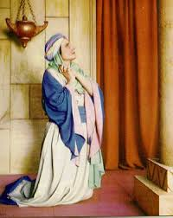
探讨3：祷告的心态
先求他的国和他的义
哈拿祷告的榜样：当哈拿献上撒母耳之后，她所祷告的都是神的国度，并没有祷告再生孩子，但神却借着祭司的口主动赐福她。哈拿体贴神的需要和感受，神就眷顾哈拿的需要和感受。
【撒上 2:20】 以利为以利加拿和他的妻祝福说：“愿耶和华由这妇人再赐你后裔，代替你从耶和华求来的孩子。”他们就回本乡去了。
【撒上 2:21】耶和华眷顾哈拿，她就怀孕生了三个儿子，两个女儿。那孩子撒母耳，在耶和华面前渐渐长大。
祷告的诀窍
【太 6:31】 所以，不要忧虑说，‘吃什么？喝什么？穿什么？’
【太 6:32】 这都是外邦人所求的。你们需用的这一切东西，你们的天父是知道的。
【太 6:33】 你们要先求他的国和他的义，这些东西都要加给你们了。

Slide 12
分组讨论
1.今天的收获和感动；
2.本周读经的收获和感动；
3.分享自己对“祷告诀窍——先求神的国
和神的义”的理解和应用。
说明: 讨论时间 15～20分钟，3人一组，
各组推选1名代表，回来后汇报。

